Slide 1

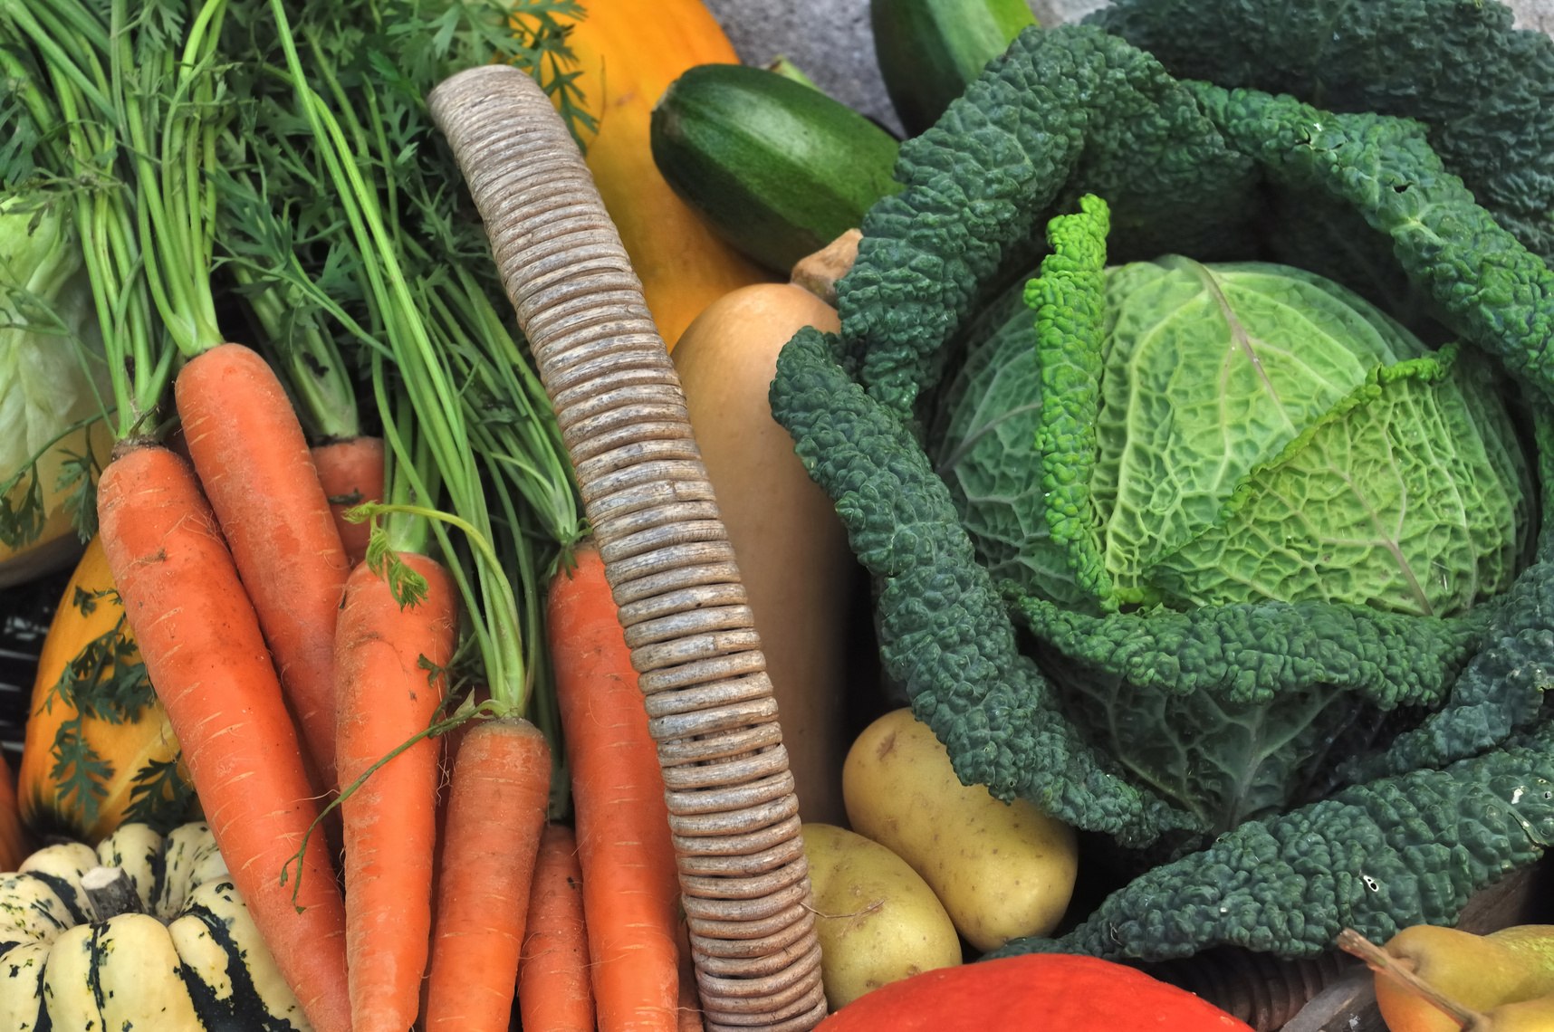

AgriQuiz
für OberstufenschülerInnen
Warum sind saisonale Lebensmittel oft nachhaltiger als importierte Ware?

Slide 2
AgriQuiz
pour les élèves du secondaire I
Pourquoi les produits de saison sont-ils souvent plus durables que les produits importés ?

Slide 3
A
Weil sie bei der Ernte höhere Erträge liefern
B
Weil sie in beheizten Gewächshäusern wachsen
C
Weil sie kürzere Transportwege und Lagerzeiten haben

Slide 4
A
Parce qu'ils donnent des rendements plus élevés à la récolte
B
Parce qu'ils poussent dans des serres chauffées
C
Parce qu’ils ont des distances de transport et des durées de stockage plus courtes

Slide 5
C
Saisonale Lebensmittel werden in der Region geerntet, wenn sie unter natürlichen Bedingungen wachsen können. Dadurch entfallen lange Transportwege, die oft mit hohem Energieverbrauch und CO₂-Ausstoss verbunden sind. Auch Lagerzeiten und die dafür benötigte Energie zur Kühlung oder Konservierung sind deutlich kürzer. All dies führt dazu, dass saisonale Produkte eine bessere Umweltbilanz aufweisen und somit nachhaltiger sind.

Slide 6
C
Antwort A ist falsch, denn saisonale Produkte liefern nicht automatisch höhere Erträge. Die Erntemenge hängt von vielen Faktoren wie Sorte, Witterung und Anbaumethode ab, nicht allein von der Saison.
Antwort B ist ebenfalls nicht korrekt, denn beheizte Gewächshäuser benötigen viel Energie und verursachen einen hohen CO₂-Ausstoss. Lebensmittel, die darin produziert werden, sind oft weniger nachhaltig als solche, die im Freiland zur passenden Jahreszeit wachsen.

Slide 7
C
Les aliments de saison sont récoltés dans la région lorsqu’ils peuvent pousser dans des conditions naturelles. Cela évite les longs trajets de transport, souvent associés à une consommation énergétique élevée et à des émissions de CO₂ importantes. Les durées de stockage et l’énergie nécessaire pour le refroidissement ou la conservation sont également nettement réduites. Tout cela fait que les produits de saison ont un meilleur bilan environnemental et sont donc plus durables.

Slide 8
C
La réponse A est fausse, car les produits de saison ne donnent pas automatiquement de meilleurs rendements. La quantité récoltée dépend de nombreux facteurs comme la variété, la météo et la méthode de culture, et pas seulement de la saison.
La réponse B est également incorrecte, car les serres chauffées consomment beaucoup d’énergie et génèrent des émissions de CO₂ importantes. Les aliments produits dans ces conditions sont souvent moins durables que ceux cultivés en plein champ à la saison adaptée.

